Slide 1
Qu’est-ce qui vous attend : la première année après le secondaire
Projet à partir de la 10e année

Slide 2
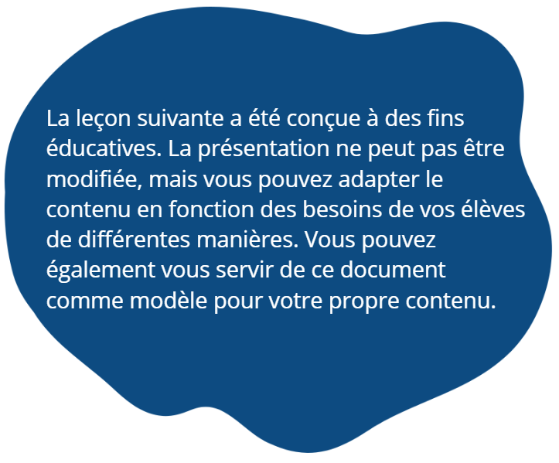
Remarque spéciale à l’intention du personnel enseignant

Slide 3
Les élèves pourront…
Planifier leur première année après l'obtention de leur diplôme d‘Études secondaires.
Envisager diverses voies, y compris l'enseignement postsecondaire, l'apprentissage, l'entreprenariat, le marché du travail et les programmes d'année de césure ou sabbatique.
Développer des compétences pratiques afin d’établir un budget et faire des choix pour leur avenir postsecondaire.
S'informer sur les ressources et les financements disponibles.

Slide 4
Présentation du projet
Bientôt, vous aurez l'occasion de prendre vos propres décisions concernant votre avenir après le secondaire.
Mais cela pourrait sembler une montagne !
Ce projet vous aidera à découvrir les différentes options qui s'offrent à vous, ainsi que des ressources disponibles qui pourront vous aider.
Prenez votre temps, faites vos recherches et utilisez ce projet pour en apprendre davantage.
N’oubliez pas que vous pouvez toujours changer d’avis à l’avenir.

Slide 5

Présentation du projet
Le projet est divisé en 3 étapes:
Étape1: Faites des recherches sur un parcours de vie qui vous intéresse, ainsi que sur les avantages et les coûts qui y sont associés.
Étape 2: Définissez la « responsabilité financière » pour vous-même, votre famille et votre communauté.
Étape 3: Créez un plan financier d'un an pour appuyer votre parcours en utilisant un outil de budgétisation en ligne fourni avec ce projet (remarque: l'option papier est disponible).

Slide 6

Étape
Mon cheminement

Slide 7

Activité « Pensez-y bien »
Penser-partager-présenter
Quelles sont les idées qui vous viennent à l'esprit lorsque vous pensez à votre avenir après le secondaire ?
Y a-t-il des choix d’études ou de carrière que vous aimeriez poursuivre ?
Qu'avez-vous entendu dire concernant les projets de d'autres personnes ?

Slide 8
Discussion pour les élèves
De nombreuses options s'offrent à vous pour votre avenir. Il n'y a pas de bonnes ou de mauvaises réponses! Voici quelques idées :
Études postsecondaires
Programme d'apprentissage pour les métiers
Entreprenariat (créer sa propre entreprise)
Emploi (trouver un emploi)
Programme d'année sabbatique
Autres ?

Slide 9

Options postsecondaires
Prenons un moment pour discuter de ces questions !
Pouvez-vous imaginer d'autres options possibles pour votre avenir ?
Quels sont les avantages de chaque choix ?
Quels sont les inconvénients de chaque choix ?
Quelles sont les situations qui pourraient être un obstacle à la poursuite d'un choix particulier ?

Slide 10

Étape 1: Mon cheminement
Quel parcours vous intéresse le plus?
Sur quoi aimeriez-vous avoir plus de renseignements?
Trouvez
la joie dans le
parcours

Slide 11

Étape 1: Mon cheminement
Commencez votre recherche.
Choisissez une option à explorer pour la suite du projet. Remplissez « Étape 1 : Mon cheminement » dans votre carnet de projet.
Concrètement, vous pouvez poursuivre plus d’un cheminement en même temps.
Par exemple, certains ont un emploi à temps partiel et suivent des études postsecondaires en même temps.
À l'étape 3, il faudra en tenir compte dans votre plan financier d'un an.

Slide 12

Ressources
Pour les élèves qui s’identifient comme autochtones, vous trouverez des renseignements supplémentaires:
Institutions postsecondaires en Ontario
  Programmes d’apprentis
  Aide financière
  https://www.ontario.ca/fr/page/etudiantes-et-etudiants-autochtones
  Pour obtenir plus d’information sur la façon de faire une demande de prêt étudiant, consultez le site RAFEO (Régime d’aide financière aux étudiant.es de l’Ontario):
  https://www.ontario.ca/fr/page/rafeo-regime-daide-financiere-aux-etudiantes-et-etudiants-de-lontario

Slide 13

Ressources
Simulateur de calcul pour aide financière
Entrez vos informations dans le lien ci-dessous et il vous donnera une estimation de l'aide fédérale que vous pouvez recevoir pour votre éducation postsecondaire.
Estimateur d’aide aux étudiants
À l’étape 3 de ce projet, vous aurez besoin du montant de l'aide fourni par le simulateur de calcul pour vous aider à établir un plan financier.

Slide 14

Ressources
Renseignez-vous sur les différentes bourses d'études que vous pouvez demander pour financer vos études postsecondaires:
https://www.ontario.ca/fr/page/prets-detudes-subventions-bourses-et-autres
Les Autochtones peuvent demander une bourse pour étudiants autochtones :
https://osap.gov.on.ca/OSAPPortal/fr/A-ZListofAid/PRDR019232.html
Des financements sont également disponibles pour les jeunes et les Autochtones qui souhaitent créer une entreprise. Pour en savoir plus, cliquez ici :
https://www.ontario.ca/fr/page/fonds-dentrepreneuriat-et-ressources-pour-les-moins-de-30-ans

Slide 15
Ressources
Des financements sont disponibles pour les jeunes qui souhaitent créer une entreprise (y compris des financements spécifiques pour les jeunes autochtones) :
https://www.ontario.ca/fr/page/jeunes-ou-etudiants-de-laide-pour-trouver-un-emploi
Selon les circonstances, certains choisissent de voyager, de faire du bénévolat ou de rencontrer de nouvelles personnes dans le cadre d'un programme d'année sabbatique. Certains programmes sont financés, d'autres sont payants.
https://katimavik.org/fr/
https://www.cangap.ca/francais
https://www.canada.ca/fr/services/jeunesse/service-jeunesse-canada/apropos.html
Programme de stages internationaux pour les jeunes (PSIJ) (international.gc.ca)

Slide 16

Étape
« Responsabilité financière »

Slide 17
Étape 2: Responsabilité financière
Qu’est-ce que la « responsabilité financière »? Comment peut-on être responsable financièrement?
Voici des questions importantes. La réponse dépend de:
Nos valeurs personnelles
Ce que l’on priorise dans la vie
Nos limites personnelles
La société dans laquelle on vit… et plus
Alors, comment la définition de la « responsabilité financière » va varier d’une personne à l’autre?

Slide 18
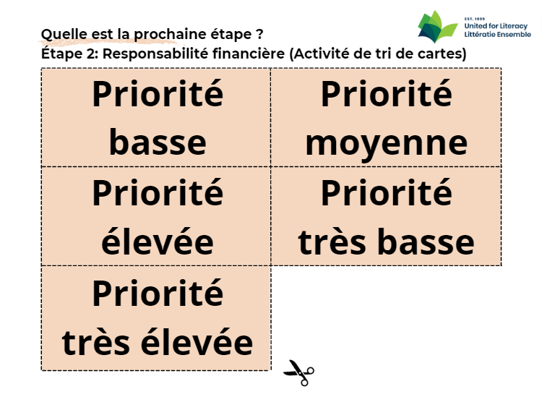
Étape 2: Responsabilité financière
Individuellement ou en petit groupe, complétez la fiche « Étape 2: Responsabilité financière »
Classez les priorités de « très basse » à « très élevée».
Dans la catégorie « très élevée », vous pouvez avoir un maximum de 7 cartes/priorités.
Réfléchissez à ces questions:
Que est le plus important pour vous, votre famille ou communauté?
Que faudrait-il sacrifier afin de prioriser les choses les plus importantes?

Slide 19

Étape 2: Responsabilité financière
Après avoir complété la carte de l’activité, remplissez « Étape 2: Réflexion » (Responsabilité financière).
Qu'est-ce que cette activité vous a appris sur vos valeurs et priorités personnelles?

Slide 20

Étape
Plan financier sur un an

Slide 21

Étape 3: Mon plan financier sur un an
Rien ne se fait sans plan ! Dans la dernière étape de ce projet, vous allez créer un plan financier d'un an pour appuyer le cheminement que vous avez choisi. Cela vous aidera à établir un budget et à faire de votre plan une réalité !
N'oubliez pas que votre plan n'est pas gravé dans le marbre. Vous pouvez toujours changer d'avis à l'avenir.
Faites de votre mieux. Soyez aussi réaliste que possible avec votre plan financier, et profitez des apprentissages que vous ferez en chemin!

Slide 22
Étape 3: Mon plan financier sur un an
Directives:
1. Les 5 diapositives suivantes sont de brefs tutoriels sur l'utilisation d’un plan financier. Choisissez les tutoriels vidéos qui s'appliquent au cheminement que vous avez choisi.
2. Si vous choisissez plus d'un parcours, vous devrez peut-être remplir plus d'un onglet du plan financier. Vous en saurez davantage en regardant les tutoriels vidéos.
3. La diapositive 24 vous montre comment utiliser l'onglet « Épargnes et placements ». Pour les parcours d'études et d'emploi, vous devez choisir au moins une option d'épargne ou d'investissement. Pour les parcours Entrepreneuriat et Année sabbatique, c'est facultatif.
On vous encourage à en choisir plusieurs afin que vous puissiez commencer à épargner et à investir dès votre plus jeune âge.

Slide 23

Onglet: Éducation et apprentissage
Tutoriel: https://www.youtube.com/watch?v=DqlBgF1aYRk

Slide 24

Onglet: Emploi
Tutoriel: https://www.youtube.com/watch?v=hbg0Js1vvbs

Slide 25
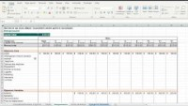
Onglet: Entreprenariat
Tutoriel: https://www.youtube.com/watch?v=moFmvDwp0MU

Slide 26

Onglet: Année sabbatique
Tutoriel: https://www.youtube.com/watch?v=I5D3Qc0dqhg

Slide 27
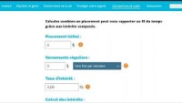
Onglet: Épargnes et placements
Tutoriel: https://www.youtube.com/watch?v=ygRHH0tIBiY

Slide 28

Étape 3: Mon plan financier sur un an
Après avoir terminé votre « Plan financier sur un an », répondez aux questions de réflexion à la page 5 de votre carnet de projet.

Slide 29


Félicitations!
Vous avez franchi les trois étapes de ce parcours personnel !
Nous espérons que ce projet vous aidera à mieux connaître les options qui s'offrent à vous pour ainsi commencer à planifier dès la première année après le secondaire.
Afin d’approfondir tout cela, revoyez votre parcours et répondez aux questions « Réflexion sur le projet » à la page 6 de votre carnet.

